Slide 1
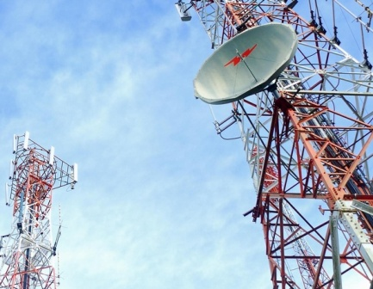
Расчет коэффициентов отражения и прохождения
Практика 1
Барабанова Елизавета Александровна

Slide 2
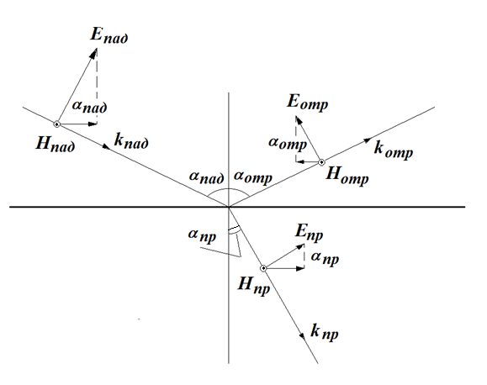








Задача 1 Расчет коэффициента отражения и прохождения через заданное препятствие
$$H_{пад}+H_{отр}=Н_{пр}$$
(1)
$$E_{падτ}−E_{отрτ}=E_{прτ}$$
(2)
$$E_{пад τ}=E_{пад}\cos{α_{пад}}$$
$$E_{отр τ}=E_{отр}\cos{α_{отр}}$$
$$E_{пр τ}=E_{пр}\cos{α_{пр}}$$
(3)
(4)
(5)
$$α_{пад}=α_{отр}$$
k$=\frac{2π}{λ}=ω\sqrt{εμ}$
Волновое число
$$H_{пад}+H_{отр}=H_{пр}$$
(6)
$$E_{пад}\cos{α_{пад}−E_{отр}cosα_{отр}=E_{пр}cosα_{пр}}$$
$$E=ρH$$
$$ρ=\sqrt{μ/ε}$$
- волновое сопротивление

Slide 3





Составим систему уравнений
$$H_{пад}+H_{отр}=H_{пр}$$
$$E_{пад}\cos{α_{пад}−E_{отр}cosα_{отр}=E_{пр}cosα_{пр}}$$
$$E=ρH$$
$$H_{пад}+H_{отр}=H_{пр}$$
(7)
$$ρ_{1}H_{пад}\cos{α_{пад}−ρ_{1}H_{отр}cosα_{отр}={ρ_{2}H}_{пр}cosα_{пр}}$$
$$R=\frac{H_{отр}}{H_{пад}} T=\frac{H_{пр}}{H_{пад}}$$
$$1+R=T$$
(8)
$$ρ_{1}\cos{α_{пад}−ρ_{1}Rcosα_{отр}=ρ_{2}Tcosα_{пр}}$$
$$ρ_{1}\cos{α_{пад}−ρ_{1}Rcosα_{отр}=ρ_{2}(1+R)cosα_{пр}}$$
(9)

Slide 4
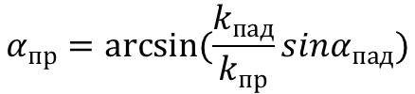


Расчет коэффициента отражения
$$ρ_{1}\cos{α_{пад}−ρ_{1}Rcosα_{отр}=ρ_{2}(1+R)cosα_{пр}}$$
$ρ_{1}\cos{α_{пад}−ρ_{2}cosα_{пр}=ρ_{2}Rcosα_{пр}+ρ_{1}}R$cos$α_{отр}$
$$R=\frac{ρ_{1}cosα_{пад}−ρ_{2}cosα_{пр}}{ρ_{1}cosα_{отр}+ρ_{2}cosα_{пр}}$$
$$k_{пад}\sin{α_{пад}}=k_{отр}\sin{α_{отр}}=$$
$$=k_{пр}\sin{α_{пр}}$$
Закон Снеллиуса
$$α_{пр}=arcsin⁡(\frac{k_{пад}}{k_{пр}}sinα_{пад})$$
(10)

Slide 5
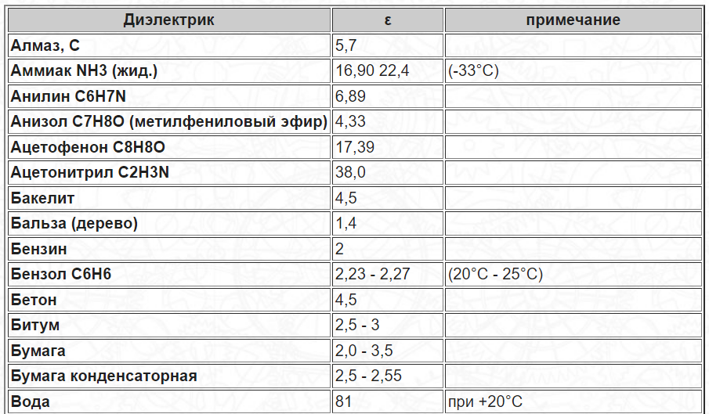
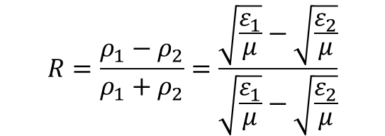









Расчет коэффициента отражения
$$ε=ε_{0}=8,84∙{10}^{−12}$$
$$μ=μ_{0}=1,125∙{10}^{−6}$$
$$α_{пад}=0$$
$ε_{1}$=$ε_{0}$
$ε_{2}$=4.5$ε_{0}$
$$R=\frac{ρ_{1}−ρ_{2}}{ρ_{1}+ρ_{2}}=\frac{\sqrt{\frac{ε_{1}}{μ}}−\sqrt{\frac{ε_{2}}{μ}}}{\sqrt{\frac{ε_{1}}{μ}}−\sqrt{\frac{ε_{2}}{μ}}}$$
$$R=\frac{\sqrt{1}−\sqrt{4,5}}{\sqrt{1}+\sqrt{4,5}}$$
$$=−0,359$$
$$R^{2}+T^{2}=1$$
$$T=\sqrt{1−R^{2}}=0,933$$

Slide 6
Задача (Д/з)
Рассчитать коэффициент прохождения и отражения электромагнитной волны с частотой 5,1 ГГц через деревянное препятствие

Slide 7
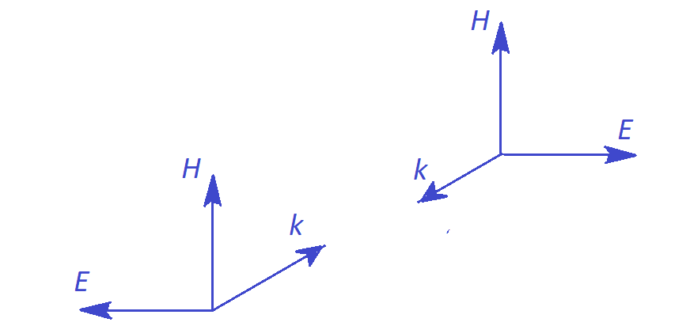



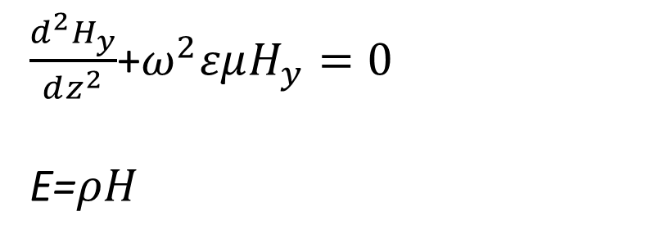
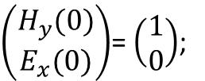

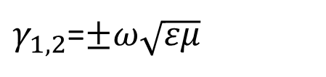
Задача 2. Расчет коэффициента отражения через препятствие (бетонная стена)
$\frac{d^{2}H_{y}}{dz^{2}}$+$ω^{2}εμH_{y}=0$
E=$ρH$
(11)
H=A$e^{γ_{1}z}+\text{B}e^{γ_{2}z}$
$$γ^{2}+ω^{2}εμ=0$$
(12)
(13)
$γ_{1,2}$=$±ω\sqrt{εμ}$
(14)
$H_{y}$=A$e^{γz}+\text{B}e^{−γz}$
$E_{x}\text{=}ρ\text{A}e^{γz}−ρ\text{B}e^{−γz}$
(15)
(16)
$$A=B$$
B=A=$\frac{1}{2}$
$A+B=1$
$ρA−ρB=0$
$\left(\begin{matrix}H_{y}(0) \\ E_{x}(0)\end{matrix}\right)$= $\left(\begin{matrix}1 \\ 0\end{matrix}\right)$;
(17)
(17)

Slide 8
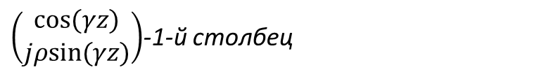
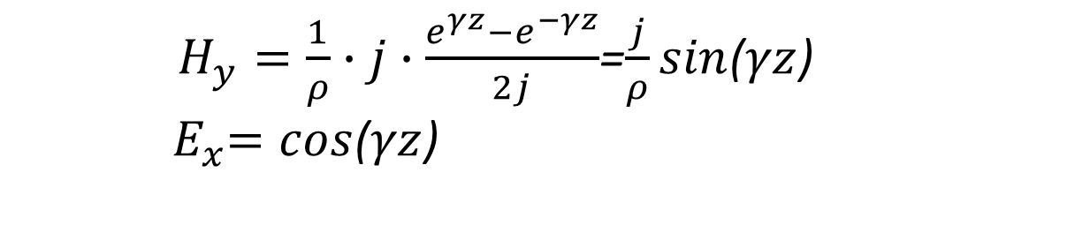
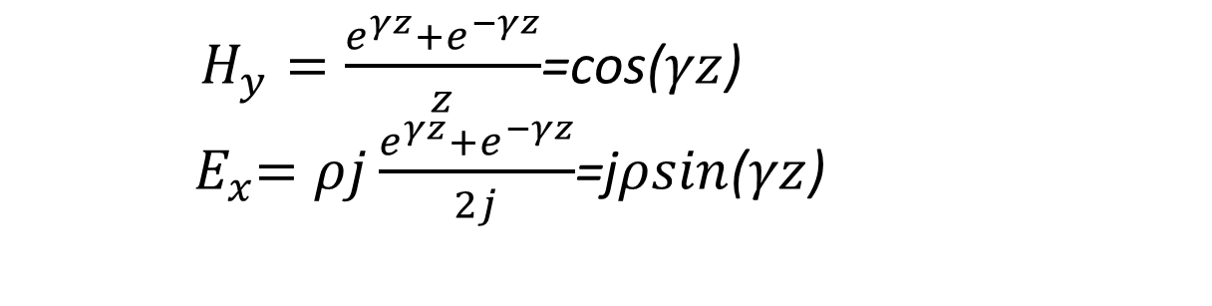


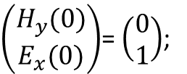
$H_{y}=\frac{e^{γz}+e^{−γz}}{z}$=cos($γz$)
${ E}_{x}=ρj\frac{e^{γz}+e^{−γz}}{2j}$=j$ρsin$($γz$)
$\left(\begin{matrix}cos⁡(γz) \\ jρsin⁡(γz)\end{matrix}\right)$-1-й столбец
$\left(\begin{matrix}H_{y}(0) \\ E_{x}(0)\end{matrix}\right)$= $\left(\begin{matrix}0 \\ 1\end{matrix}\right)$;
$A+B=0$
$ρA−ρB=1$
$H_{y}=\frac{1}{ρ}∙j∙\frac{e^{γz}−e^{−γz}}{2j}$=$\frac{j}{ρ}sin$($γz$)
${ E}_{x}=cos$($γz$)
$$B=−A$$
A= $\frac{1}{2ρ}$ B=- $\frac{1}{2ρ}$
2-й столбец

Slide 9
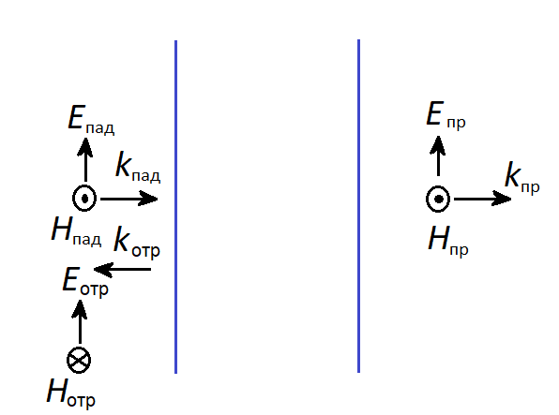
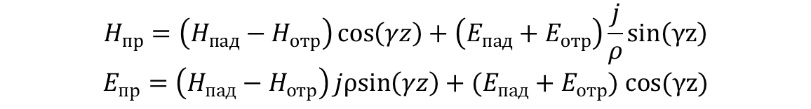

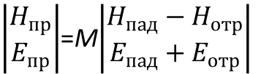
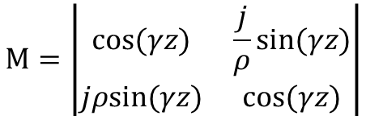
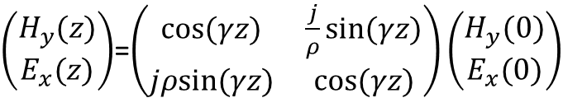






Расчет коэффициента отражения
$\left(\begin{matrix}H_{y}(z) \\ E_{x}(z)\end{matrix}\right)$=$\left(\begin{matrix}cos⁡(γz) & \frac{j}{ρ}sin⁡(γz) \\ jρsin⁡(γz) & cos⁡(γz)\end{matrix}\right)\left(\begin{matrix}H_{y}(0) \\ E_{x}(0)\end{matrix}\right)$
(18)
$\left|\begin{matrix}H_{пр} \\ E_{пр}\end{matrix}\right|$=M$\left|\begin{matrix}H_{пад}−H_{отр} \\ E_{пад}+E_{отр}\end{matrix}\right|$
(19)
$$ρ_{0}$$
$$ρ$$
$$ρ_{0}$$
$$M=\left|\begin{matrix}cos⁡(γz) & \frac{j}{ρ}sin⁡(γz) \\ jρsin⁡(γz) & cos⁡(γz)\end{matrix}\right|$$
(20)
бетон
воздух
$$M=\left|\begin{matrix}m_{11} & ⁡m_{12} \\ m_{21} & m_{22}\end{matrix}\right|$$
воздух
$$H_{пр}=\left(H_{пад}−H_{отр}\right)\cos\left(γz\right)+\left(E_{пад}+E_{отр}\right)\frac{j}{ρ}sin\left(γz\right)$$
$$E_{пр}=\left(H_{пад}−H_{отр}\right)jρsin\left(γz\right)+(E_{пад}+E_{отр}) cos(γz)$$
(21)
$$T=\frac{H_{пр}}{H_{пад}}$$
$$R=\frac{H_{отр}}{H_{пад}}$$
$$E=ρ_{o}H$$
(22)

Slide 10
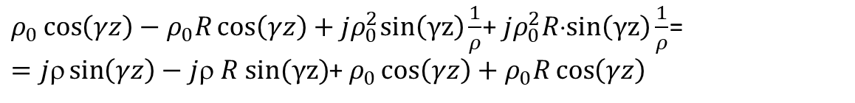


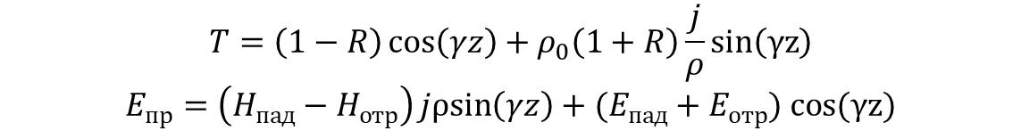




$$R=\frac{H_{отр}}{H_{пад}}$$
$$T=\left(1−R\right)\cos\left(γz\right)+ρ_{0}\left(1+R\right)\frac{j}{ρ}sin\left(γz\right)$$
$$E_{пр}=\left(H_{пад}−H_{отр}\right)jρsin\left(γz\right)+(E_{пад}+E_{отр}) cos(γz)$$
(22)
$$T=\frac{H_{пр}}{H_{пад}}$$
$$T=\left(1−R\right)\cos\left(γz\right)+ρ_{0}\left(1+R\right)\frac{j}{ρ}sin\left(γz\right)$$
$$ρ_{0}T=\left(1−R\right)jρsin\left(γz\right)+ρ_{0}(1+R) cos(γz)$$
(23)
$$E=ρ_{o}H$$
$$ρ_{0}T=ρ_{0}\left(1−R\right)\cos\left(γz\right)+jρ_{0}^{2}\left(1+R\right)sin\left(γz\right)\frac{1}{ρ}$$
$$ρ_{0}T=j\left(1−R\right)ρsin\left(γz\right)+ρ_{0}(1+R) cos(γz)$$
(24)
$ρ_{0}\cos\left(γz\right)−ρ_{0}R\cos\left(γz\right)+jρ_{0}^{2}sin\left(γz\right)\frac{1}{ρ}$+ $jρ_{0}^{2}R⋅sin\left(γz\right)\frac{1}{ρ}$=
$=jρ\sin\left(γz\right)−jρ R sin(γz)$+ $ρ_{0}\cos\left(γz\right)+$ $ρ_{0}R\cos\left(γz\right)$
(25)
$$R=\frac{jρsin\left(γz\right)−jρ_{0}^{2}∙\frac{1}{ρ}sin(γz) }{−2ρ_{0}cos\left(γz\right)+jρ_{0}^{2}\frac{1}{ρ}sin\left(γz\right)+jρsin\left(γz\right)}$$
(26)

Slide 11



Задача 2. Численный пример. Исходные данные
$$ε_{0}=8.84∙{10}^{−12}$$
Ф/м
$$μ_{0}=1.125∙{10}^{−6}$$
Гн/м
$$f=2.4 ГГц$$
Толщина бетонной стенки 30 см.

Slide 12
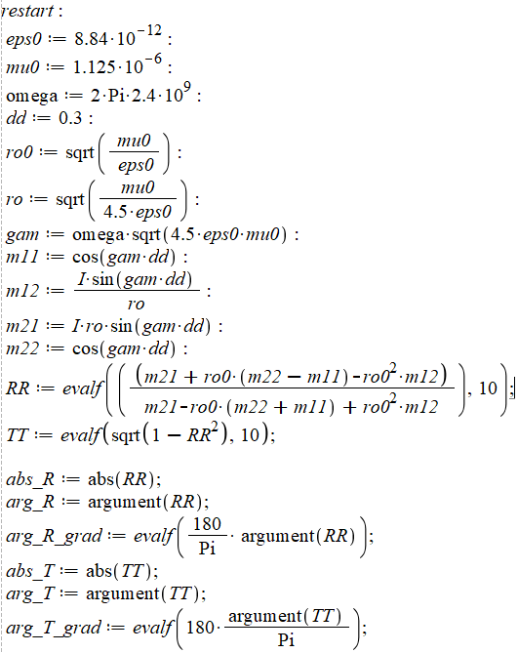
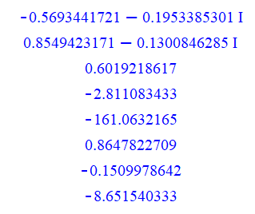
(27)
(28)
(29)
(30)
(31)
(32)
(27)
(33)
(34)
(28)
(29)
Модуль коэффициента отражения
(30)
Аргумент коэффициента отражения
(31)
(32)
Модуль коэффициента прохождения
Аргумент коэффициента прохождения
(33)
(34)

Slide 13
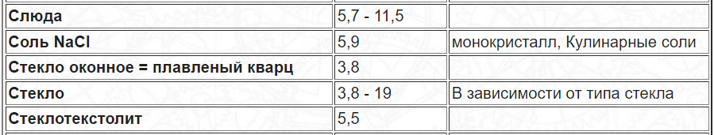
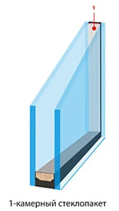

Задача 3. Постановка задачи
Рассчитать коэффициент отражения и прохождения через оконное стекло, представляющее собой стеклопакет, состоящий из двух стекол толщинами по 5 мм и воздушной камеры толщиной 1 см.
В данном случае, прохождение электромагнитной волны можно рассматривать как прохождение через многослойную структуру. Для данного случая матрица фундаментальных решений будет равна произведению трех матриц M1, M2 и M1.
M1
M1
M2
$$M=M1хM2хM1$$

Slide 14
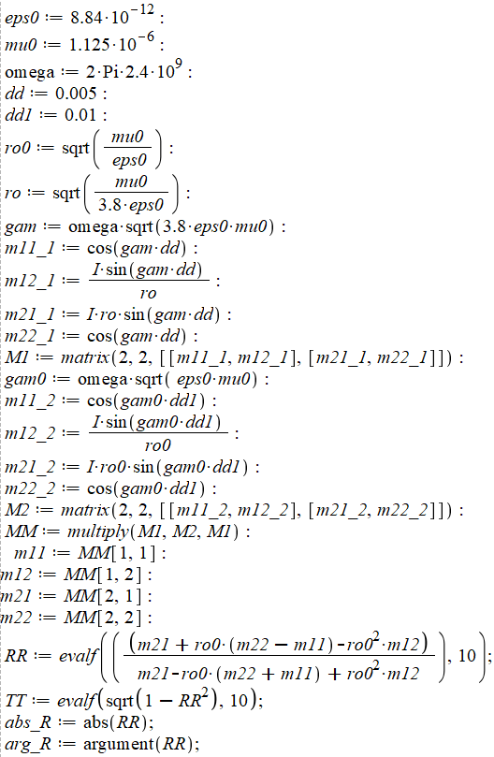
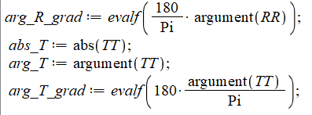
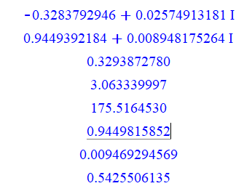



Элементы матрицы М1
R
T
$$\left|R\right|$$
Элементы матрицы М2
$$\left|T\right|$$
$$M=M1хM2хM1$$
Элементы матрицы М
Коэффициент отражения
Коэффициент прохождения

Slide 15
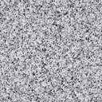
Спасибо за внимание

